Slide 1

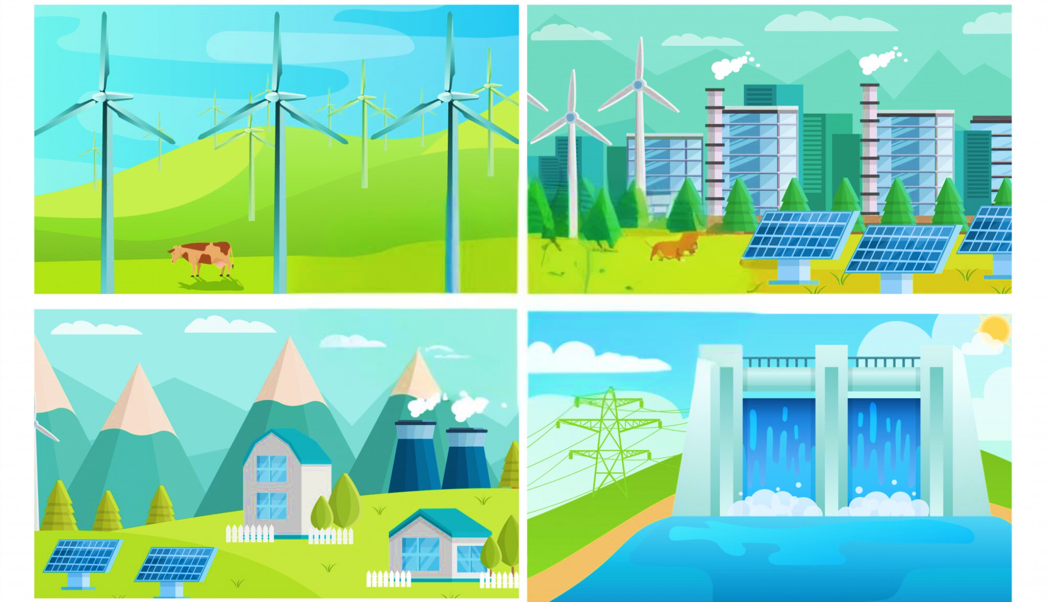





Slide 2

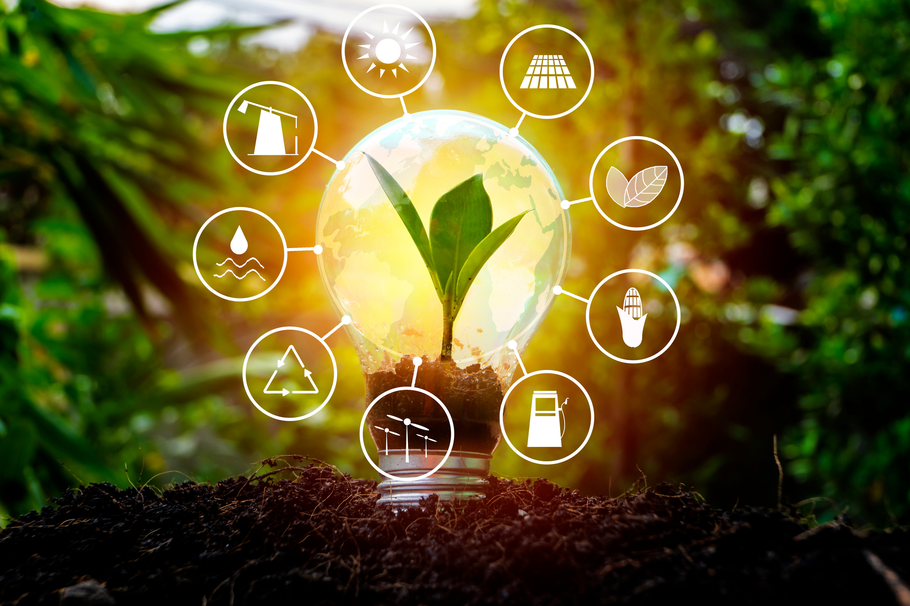

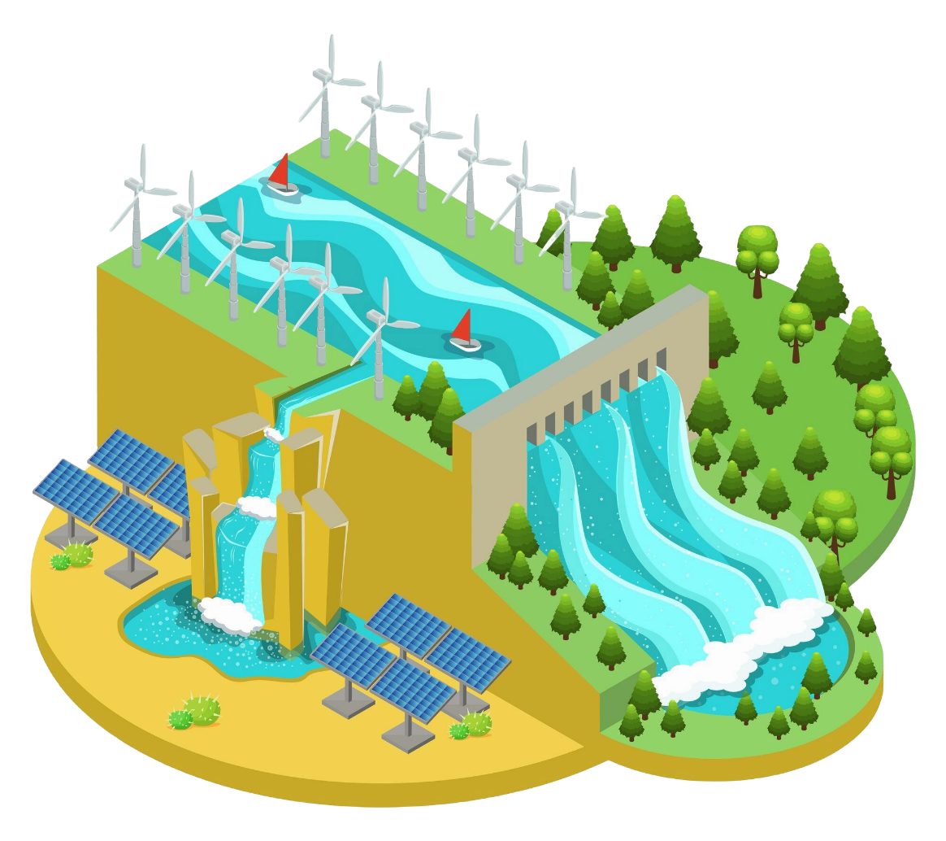

Slide 3





Măng Non Supermarket

Slide 4

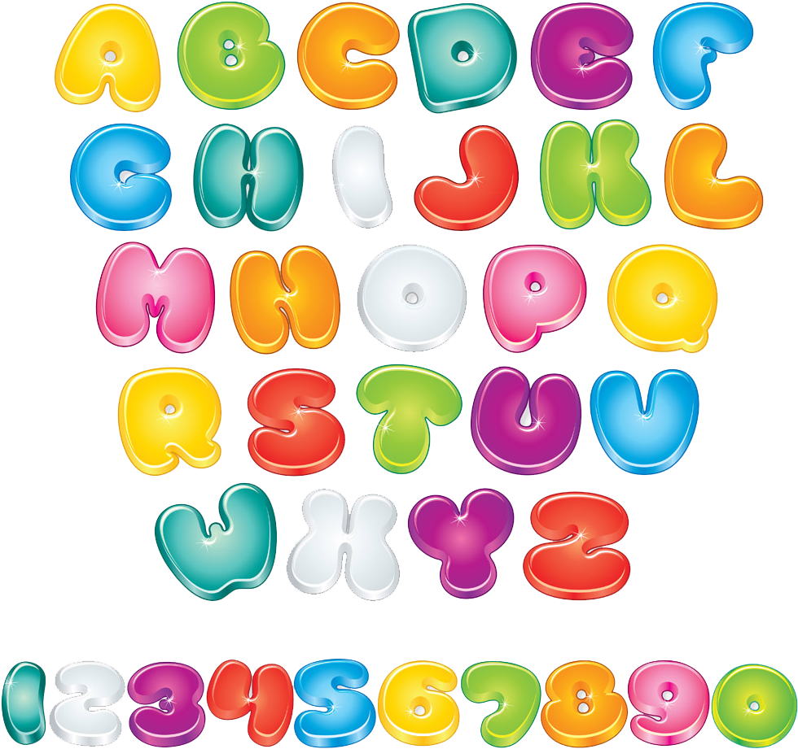
Câu 1: Năng lượng mặt trời là gì?
Là năng lượng sinh ra
từ ánh sáng mặt trời.
Là năng lượng có từ lòng đất.
Là năng lượng từ thủy triều.
Là năng lượng có từ
dầu mỏ.

Slide 5
Câu 2: Tuabin gió được sử dụng để làm gì?
Sản xuất điện
Sản xuất gió
Sản xuất nước
Sản xuất than

Slide 6
Câu 3: Năng lượng gió là gì?
Là năng lượng sinh ra từ ánh sáng mặt trời.
Là năng lượng có từ sức nước chảy.
Là năng lượng sinh ra từ sự chuyển động không khí
Là năng lượng sinh ra từ lửa.

Slide 7
Câu 4: Năng lượng gió có lợi ích gì?
Không gây ô nhiễm môi trường
Bị cạn kiệt
Không thể tái tạo
Cả A, B, C đều sai

Slide 8


Slide 9
3. SỬ DỤNG NĂNG LƯỢNG NƯỚC CHẢY
3. SỬ DỤNG NĂNG LƯỢNG NƯỚC CHẢY

Slide 10

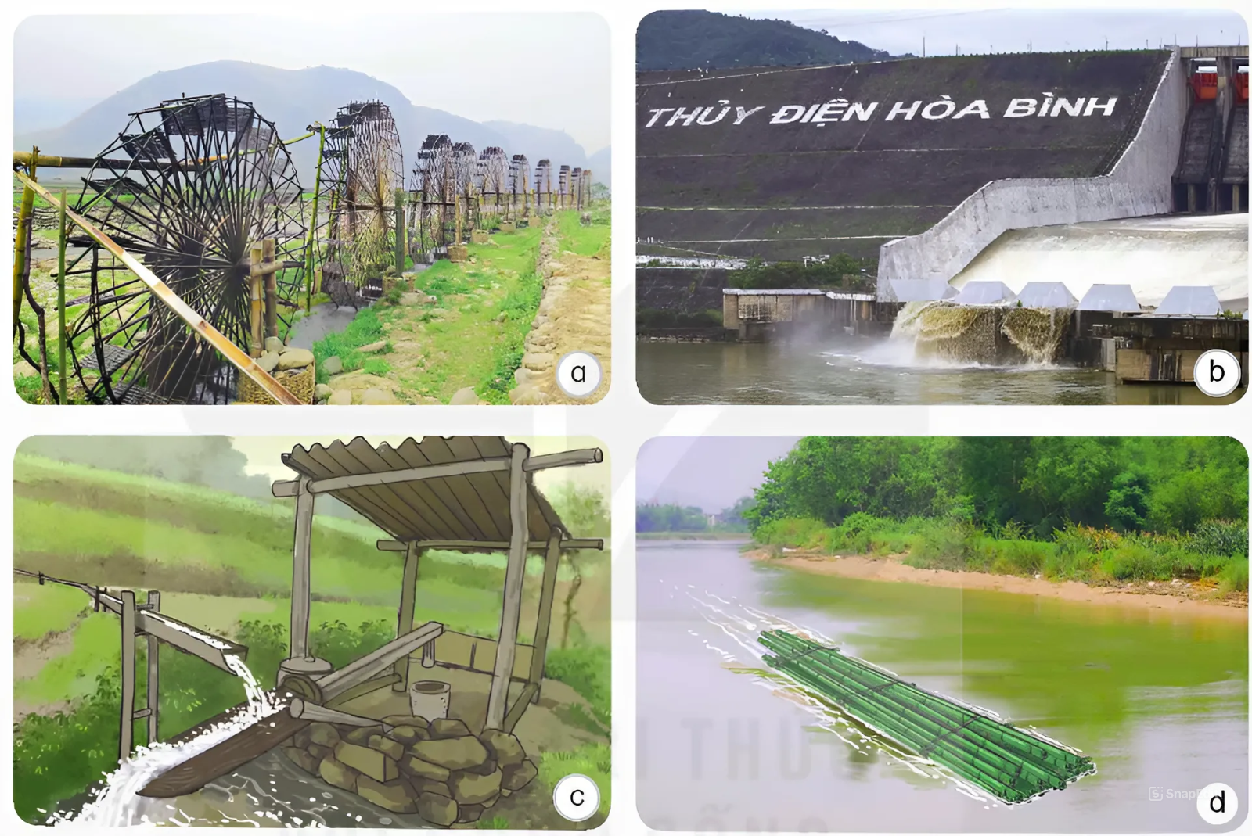

1. Quan sát hình 5 và cho biết con người sử dụng năng lượng nước chảy vào những việc gì trong cuộc sống.

Slide 11


Slide 12
Con người sử dụng năng lượng nước chảy vào trong cuộc sống.
Hình 5a: Làm quay cọn nước, đưa nước về bản.

Slide 13
Con người sử dụng năng lượng nước chảy vào trong cuộc sống.
Hình 5b: Chạy máy phát điện ở nhà máy thuỷ điện.

Slide 14
Con người sử dụng năng lượng nước chảy vào trong cuộc sống.
Hình 5c: Giã gạo.

Slide 15
Con người sử dụng năng lượng nước chảy vào trong cuộc sống.
Hình 5d: Vận chuyển tre, gỗ,… trên sông từ thượng nguồn về xuôi.

Slide 16

2. Chia sẻ với bạn:
Ở địa phương em, năng lượng nước chảy được sử dụng vào những việc gì?
Những lợi ích của năng lượng nước chảy đối với con người.

Slide 17

- Làm việc nhóm 4. Thảo luận theo các nhiệm vụ trong SGK và ghi kết quả vào phiếu học tập.
PHIẾU HỌC TẬP
Việc sử dụng năng lượng nước chảy | Lợi ích
.......................................... | .............................. .............................. ...............................
...........................................
............................................

Slide 19
PHIẾU HỌC TẬP
Việc sử dụng năng lượng nước chảy | Lợi ích
.......................................... | .............................. .............................. ...............................
...........................................
...........................................
............................................
Quay cọn nước để đưa nước về bản.
– Giảm bớt sức lao động.
– Tiết kiệm chi phí.
– Bảo vệ môi trường.
Giã gạo
Vận chuyển hàng hóa.
Chạy thuyền buồm.
Làm quay tua-bin của máy phát điện ở nhà máy thủy điện.

Slide 20

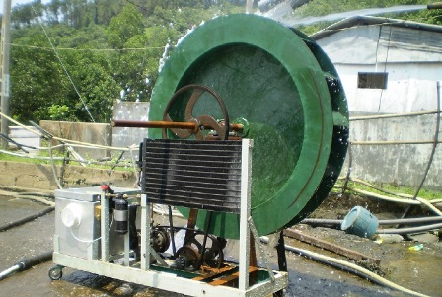
Việt Nam đã nghiên cứu, thiết kế, chế tạo thành công hệ thống làm lạnh sản xuất đá viên và bảo quản thực phẩm nhờ sử dụng năng lượng nước chảy từ trên cao xuống để phục vụ các khu du lịch miền núi.

Slide 21


Slide 22
Vì sao khi thuyền buồm đi ngược chiều gió, người ta phải hạ buồm xuống?
Nguồn năng lượng nào đã giúp bè gỗ trôi được trên sông?

Slide 23

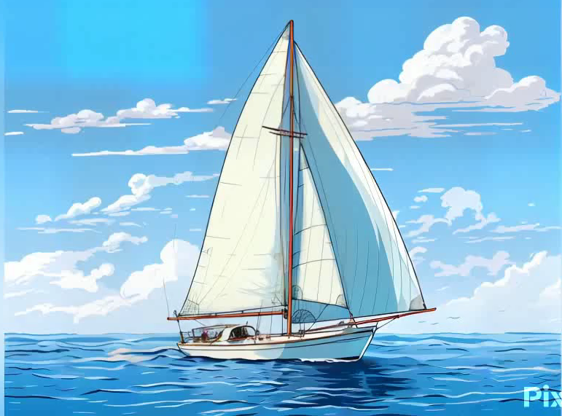
1. Vì sao khi thuyền buồm đi ngược chiều gió, người ta phải hạ buồm xuống?
+ Thuyền buồm sử dụng sức gió để di chuyển.
+ Khi thuyền buồm đi ngược gió, cánh buồm sẽ chịu lực cản rất lớn của gió, làm thuyền di chuyển chậm lại. Để giảm thiểu lực cản này, người ta phải hạ buồm.

Slide 24
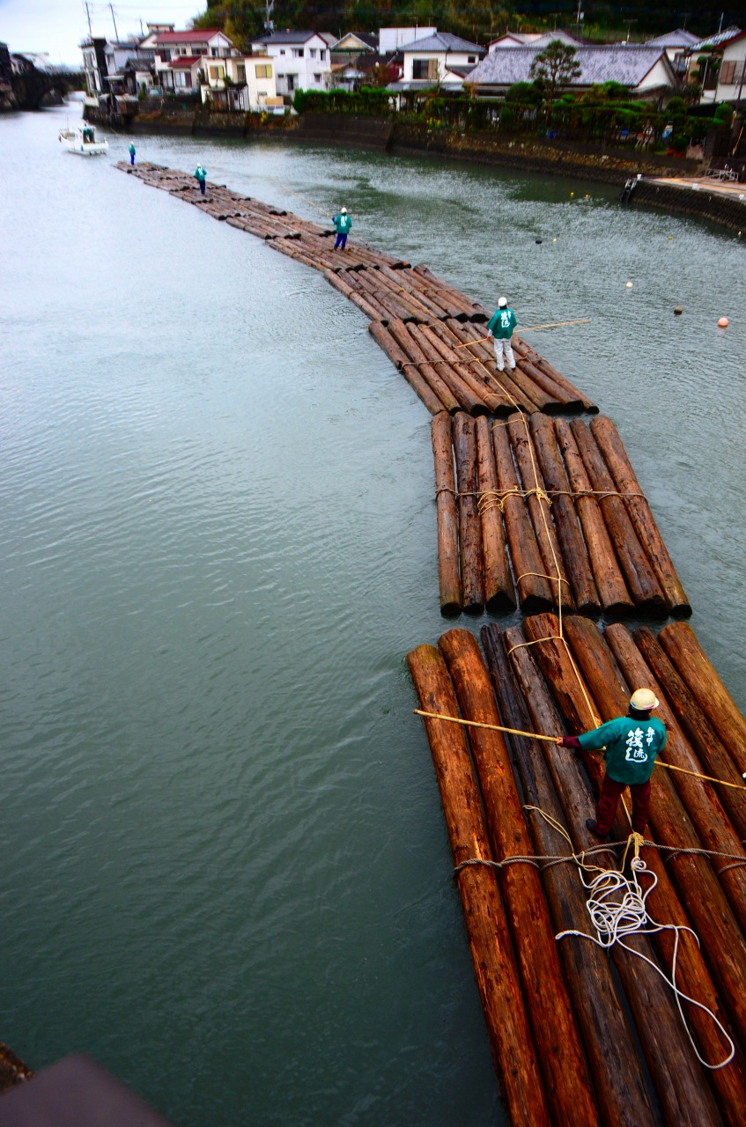
2. Nguồn năng lượng nào đã giúp bè gỗ trôi được trên sông?
- Năng lượng nước chảy giúp bè gỗ trôi được trên sông.

Slide 25
3. Tìm hiểu, trình bày việc khai thác và sử dụng năng lượng theo gợi ý:
- Lựa chọn một trong các chủ đề: năng lượng mặt trời, năng lượng nước chảy, năng lượng gió ở Việt Nam.
- Nội dung:
+ Những việc trong đời sống, sản xuất có khai thác, sử dụng nguồn năng lượng đã chọn.
+ Nguồn năng lượng này mang lại lợi ích gì cho địa phương em?
+ Những thuận lợi và khó khăn khi sử dụng nguồn năng lượng này.
- Lựa chọn hình thức trình bày: Hình ảnh và thuyết minh cho các hình ảnh đó hoặc viết một đoạn văn ngắn, ...
- Thu thập và xử lí thông tin về nguồn năng lượng đã chọn.
- Trình bày sản phẩm.

Slide 28

Năng lượng mặt trời được dùng để chiếu sáng, sưởi ấm, làm khô đồ vật, làm nóng nước, sản xuất điện, ...
Năng lượng gió làm quay tua-bin của máy phát điện, giúp thuyền buồm chạy xuôi chiều gió, thả diều, rê thóc, ...
Năng lượng nước chảy thường được dùng để vận chuyển hàng hóa xuôi dòng nước, làm quay bánh xe nước đưa nước lên cao, làm quay tua-bin của máy phát điện ở nhà máy thuỷ điện, ...

Slide 29
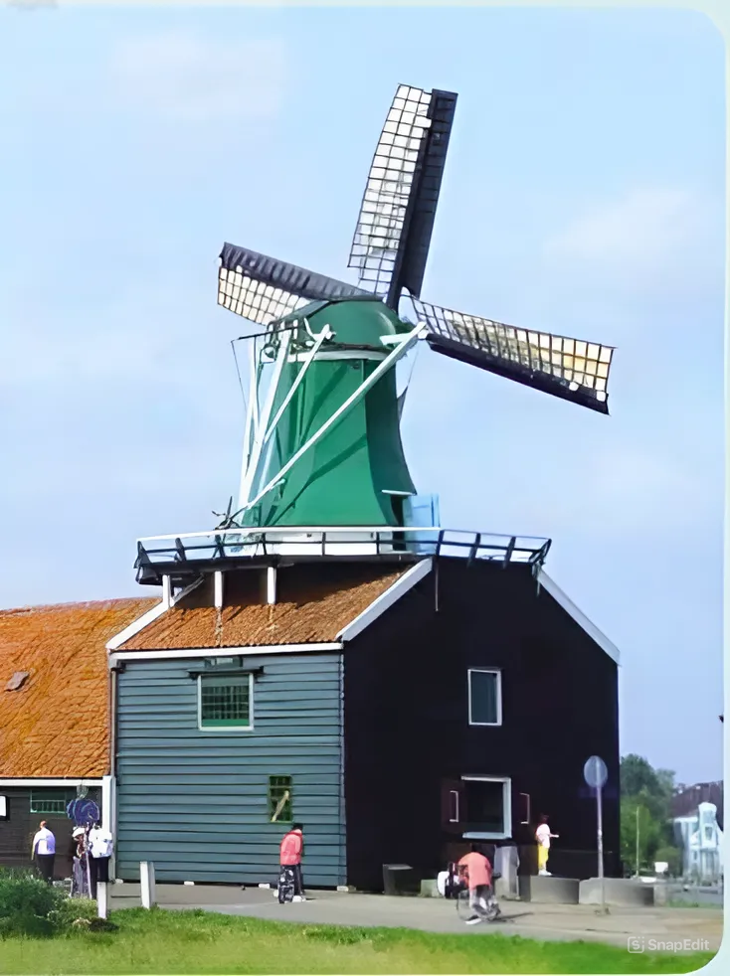
Cối xay gió là một loại máy chạy bằng sức gió (hình 6). Máy này được thiết kế để biến năng lượng gió thành các dạng năng lượng khác tiện dụng hơn. Cối xay gió được người Hồi giáo phát minh năm 634, dùng để xay bắp (ngô) và thoát nước. Ở châu Âu, ban đầu người ta dùng cối xay gió để xay bột, về sau, cối xay gió được dùng để bơm nước và gần đây dùng để phát điện.

Slide 30

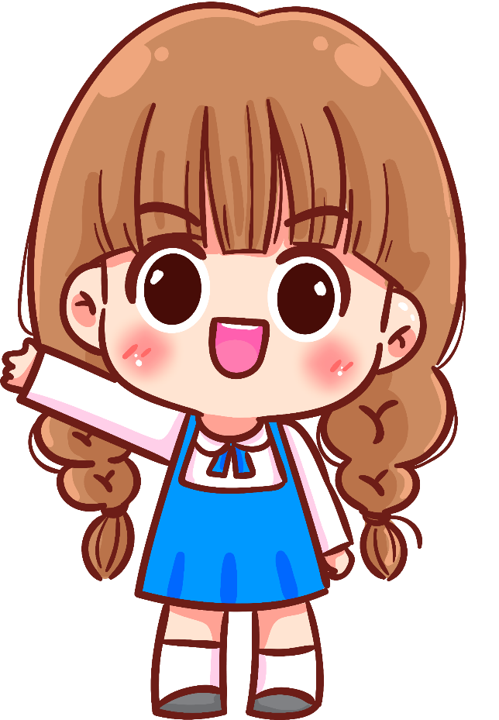
Giải thích năng lượng mặt trời, năng lượng gió được sử dụng như thế nào trong các hoạt động hằng ngày.

Slide 31


